Slide 1
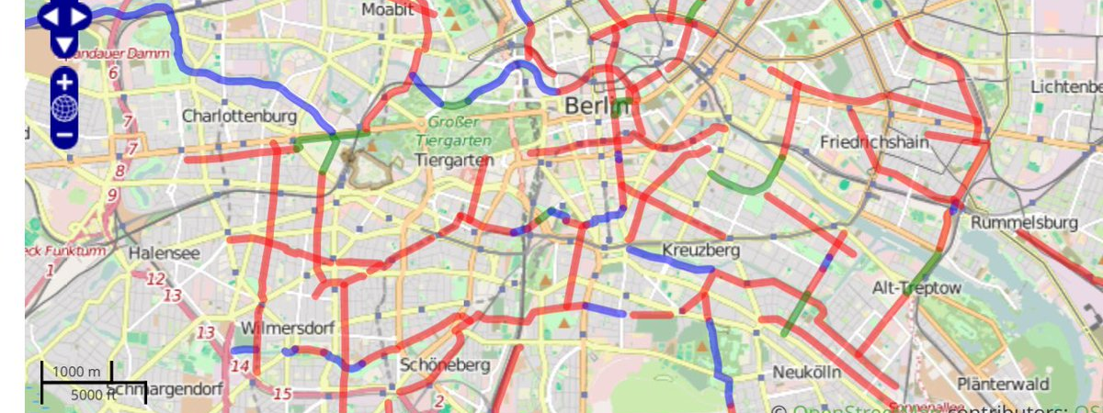
Titelfolie

Slide 2
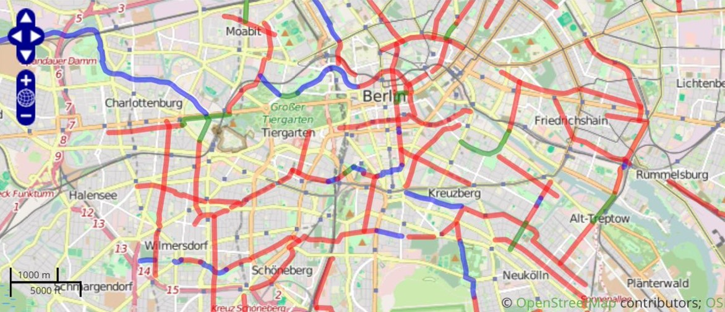

Slide 3
Einführung

Slide 4
Problem
Berlin möchte die Radwege für Studenten ausbessern
Möchte Frequent Routes herausfinden die Studenten der TU / FU / HU verwenden
Versuchsgruppen an den unterschiedlichen Universitäten

Slide 5
Unser Problem
Das selbe wie im Beispiel
Daten sind GPS Daten von Taxifahrern in Porto
Ziel ist es häufig verwendete Routen herauszufinden
BSP Daten visualisieren um zu zeigen wie unbrauchbar diese in diesem zustand sind

Slide 6
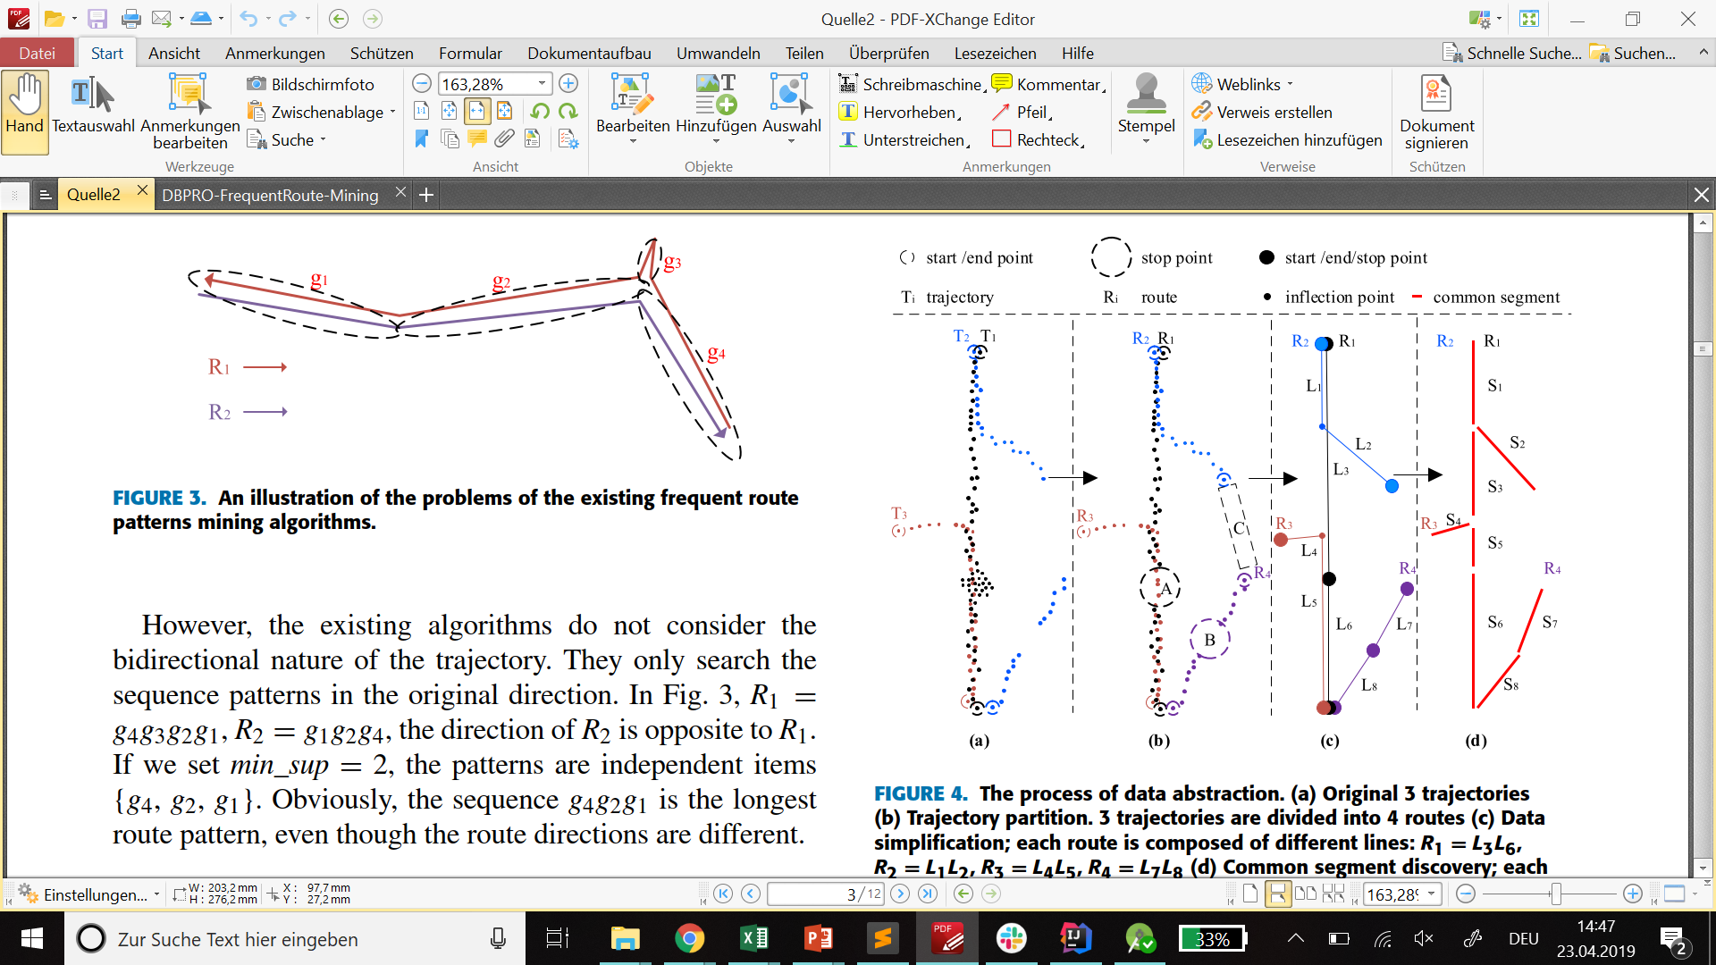
Unser Vorgehen
Z. Fu, Z. Tian, Y. Xu, and K. Zhou. Mining frequent route patterns based on personal trajectory abstraction. IEEE Access, 5:11354, 2017

Slide 7
Projektziel
Finding the frequent routes
Learning sequential pattern mining an Hand des Beispieles
Knowledge of trajectory data
Visualisierung der Ergebnisse

Slide 8
Projektplan
Gantt

Slide 9
Projektfortschritt
Verständnis der Quellen
Heatmap evtl
Projektplan
Entwicklungsumgebung beschlosse
Punkt 1 versucht

